Slide 1
NGOẠI LỆ
Lập Trình Hệ Thống Nhúng
Chương 3 – Bài 5
Bộ môn: Kỹ thuật máy tính
Khoa CNTT - HVKTMM

Slide 2
Nội dung
Các ngoại lệ
Quản lý ưu tiên
Xử lý ngoại lệ
Liên kết các mô-đun ngoài
Vai trò của trình hợp dịch

Slide 3
Các ngoại lệ
Ngắt, bẫy lỗi, Reset và NMI được gọi chung là ngoại lệ
Nested Vectored Interrupt Controller (NVIC) nhận và quản lý mọi ngoại lệ
Quá trình RESET
Chân Reset chuyển từ mức lô-gic cao xuống mức lô-gic thấp (mặc định)
Thực thi hệ thống cảnh giới (watchdog)
Gây ra bởi phần mềm bằng việc thiết lập bit SYSRESETREQ của ngắt ứng dụng và bit Reset Control Register (AIRCR) trong NVIC thành 1

Slide 4
Các ngoại lệ
Sự kiện xuất hiện và không dự báo trước
Mouse clicks, keyboard presses, touchscreen presses, button presses, ...
Receive network data, finish sending network data, ...
Wait for a timer to count down to zero, ...
Sự kiện không mong đợi
Eject CD, remove USB key, ...
Battery power low, ...
Loose wireless network signal, network cable unplugged, ...
Read from or write to invalid memory addresses
Attempting to execute invalid machine code
Reset

Slide 5
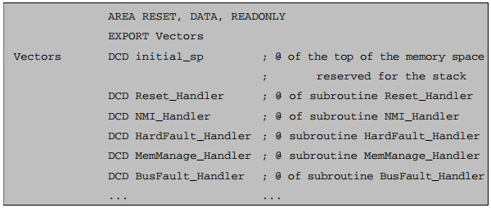
Các ngoại lệ
Khởi tạo bảng vector ngắt

Slide 6
Các ngoại lệ
Register for displacement of the Interrupt Vector Table (NVIC_VECTTBL)
Ngắt không che được: Non-Maskable Interrupt (NMI)
Cortex-M3 reads the contents of the next word, namely the contents of addresses 0x00000008
The memory address recorded in these 4 bytes

Slide 7
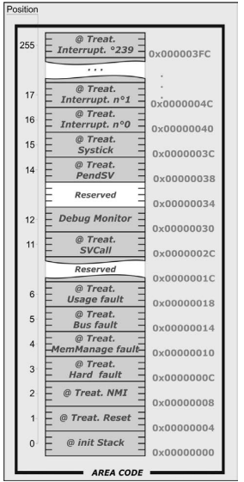
Các ngoại lệ
An interrupt vector table (IVT)

Slide 8
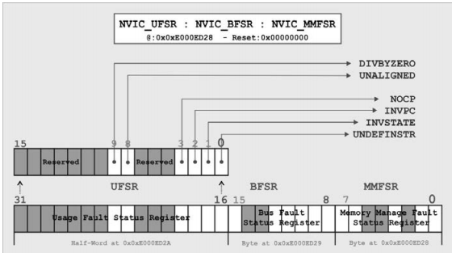
Các ngoại lệ
Bẫy lỗi (traps)
Xuất hiện khi các lệnh thực hiện không đúng
ARM cung cấp thanh ghi-bộ 3 để quản lý lỗi
MMFSR (Memory Manage Fault Status Register);
BFSR (Bus Fault Status Register);
UFSR (Usage Fault Status Register)

Slide 9
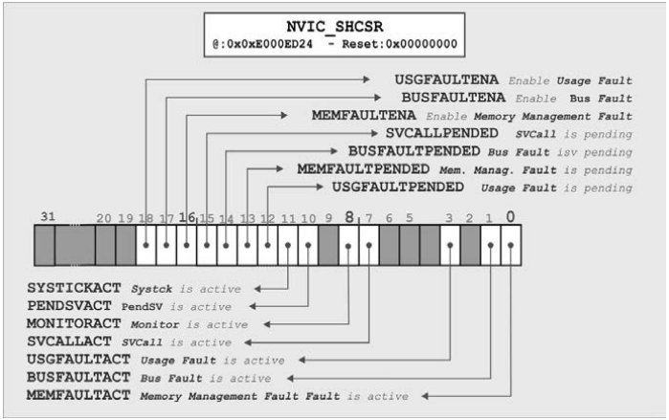
Các ngoại lệ
Memory management fault: System Handler Control and State Register (NVIC_SHCSR)

Slide 10
Các ngoại lệ
Bus fault
Bit 17 của thanh ghi SHCSR để enable bẫy lỗi
Bits 14 and 1 allow us to determine its activity state (active or pending)
Usage fault
Trong thanh ghi 16-bit UFSR
division by zero: bit 9 (DIVBYZERO) of UFSR to 1
Unalignment: bit 8 (UNALIGNED)
access to a coprocessor: bit 3 (NOCP) switches to 1

Slide 11
Các ngoại lệ
Bẫy dịch vụ (SVCall trap)
Sử dụng để gọi các chức năng mức nhân hoặc các dịch vụ của hệ điều hành
use via a SVC (SerVice Call) request to the kernel
called at a software level by the instruction
SCV n
where n<255 is a value (that is immediately coded) that represents a specific kernel service
The monitor
Sử dụng cho debug
The PENDSV service
The internal SysTick timer

Slide 12
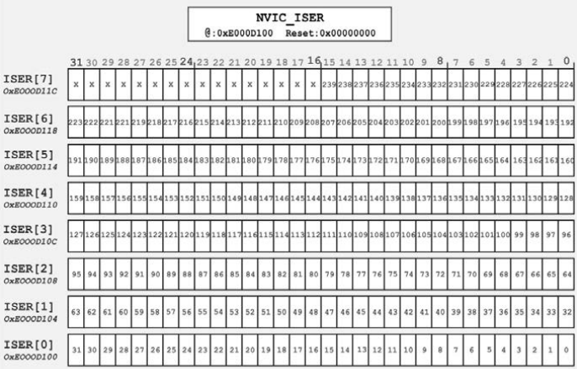
Các ngoại lệ
Ngắt
Số lượng vector trong IVT phụ thuộc vào vi điều khiển
Với STM32F103RB sử dụng 67 vector ngắt cần thiết cho thiết bị ngoại vi
Bắt đầu ở địa chỉ: 0x00000040

Slide 13
Quản lý ưu tiên
Các sự kiện được phát sinh và xử lý không đồng bộ, không dự báo được
Cần đặt mức ưu tiên cho các ngoại lệ
Mức ưu tiên càng cao thì giá trị của số ưu tiên càng thấp
Reset, NMI and Hard fault have their priorities fixed at -3, -2 and -1
Các ngoại lệ có thể được cấu hình mức ưu tiên như số nguyên 8 bits
NVIC_SHPR[x] (System Handler Priority Registers) contain the configurable levels for traps
the NVIC_IPR[x] (Interrupt Priority level Registers, contain the programmable levels for interrupts

Slide 14
Quản lý ưu tiên
Thông thường, sử dụng 1byte để đánh số ưu tiên
there are therefore 256 different priority levels
Cần thiết kế để ít mức ưu tiên hơn
Chia byte thành 2 phần
Một phần đánh số ưu tiên
Một phần đánh mức ưu tiên con

Slide 15
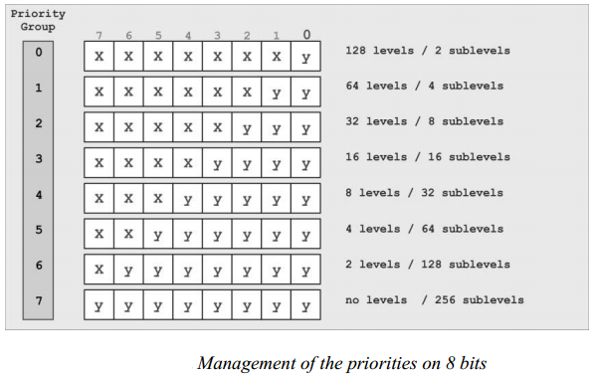
Quản lý ưu tiên

Slide 16
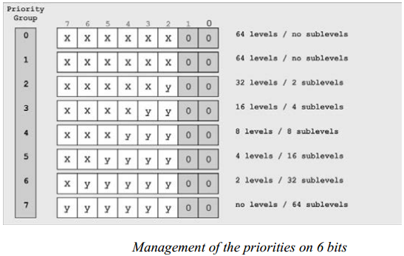
Quản lý ưu tiên

Slide 17
Điểm vào và điểm trả về trong xử lý ngoại lệ
Tái định tuyến (Re-routing)
8 thanh ghi được lưu trữ trong ngăn xếp: PC, PSR, R0, R1, R2, R3, R12 and LR
The stack must be MSP (Main Stack Pointer) during exception processing
LR is initialized with a return code (EXC_RETURN) that will allow it to correctly return from the exception

Slide 18
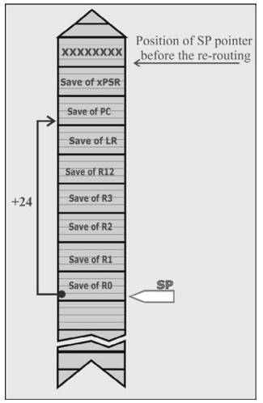
Điểm vào và điểm trả về trong xử lý ngoại lệ
State of the system stack after an exception re-routing

Slide 19
Điểm vào và điểm trả về trong xử lý ngoại lệ
Return
similar to that which we could write to cause a return to a classic routine
transferring the contents of LR to the PC pointer
transfer is usually carried out by Branch and eXchange (BX) LR
This restoration/transfer can be carried out by a single instruction: POP PC
When PC receives this value of EXC_RETURN, it knows in which stack the eight registers have been saved

Slide 20
Tổng kết

